Slide 1
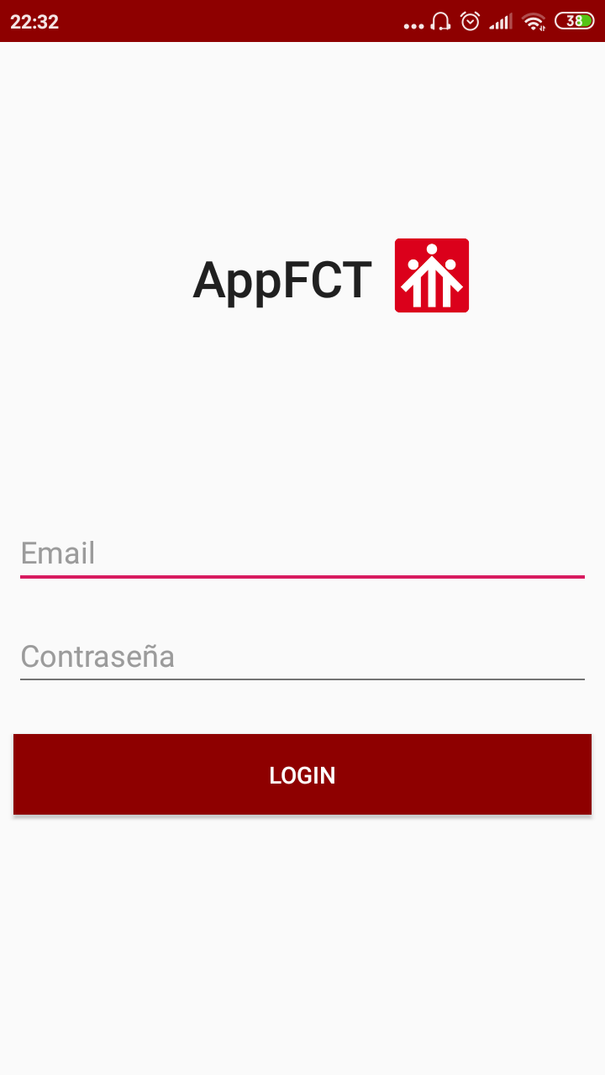
Cristóbal Aguilera Paizano

Slide 2
¿Para qué sirve esta aplicación?
Esta aplicación sirve para facilitar a lo profesores encargados de la FCT, la gestión del seguimiento de los alumnos en prácticas.

Slide 3
Vistas de la aplicación

Slide 4
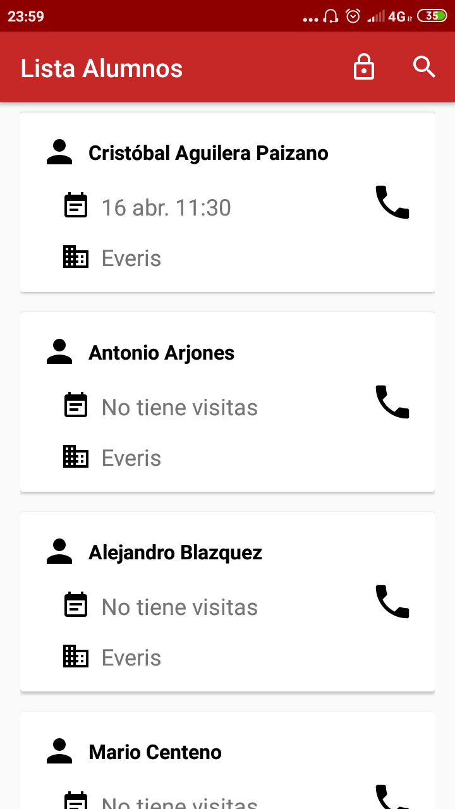
Vistas de la aplicación

Slide 5
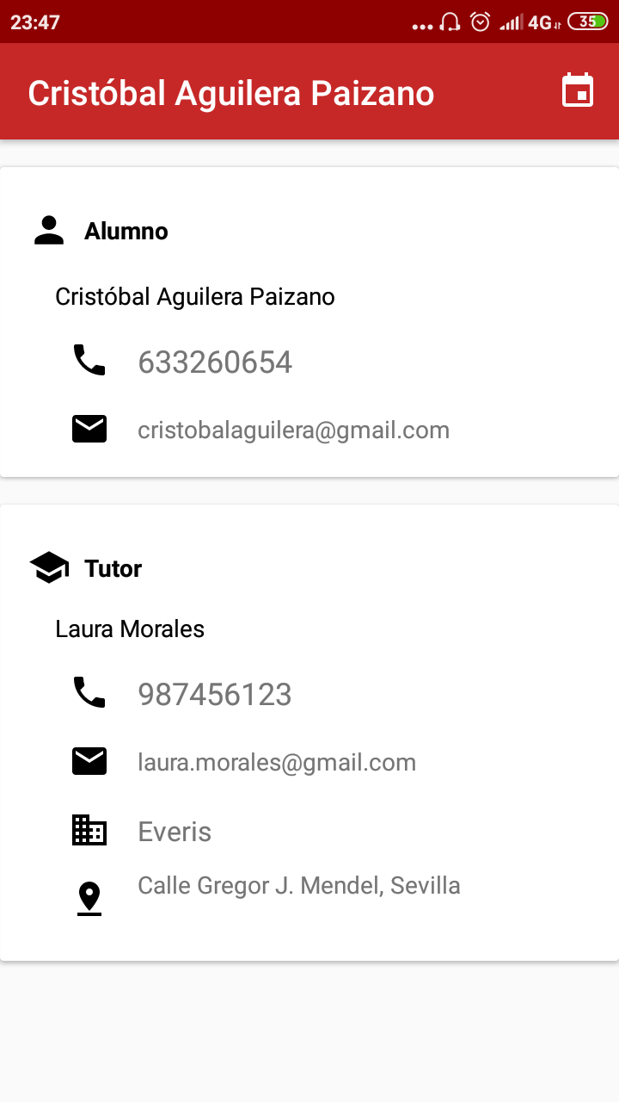
Vistas de la aplicación

Slide 6
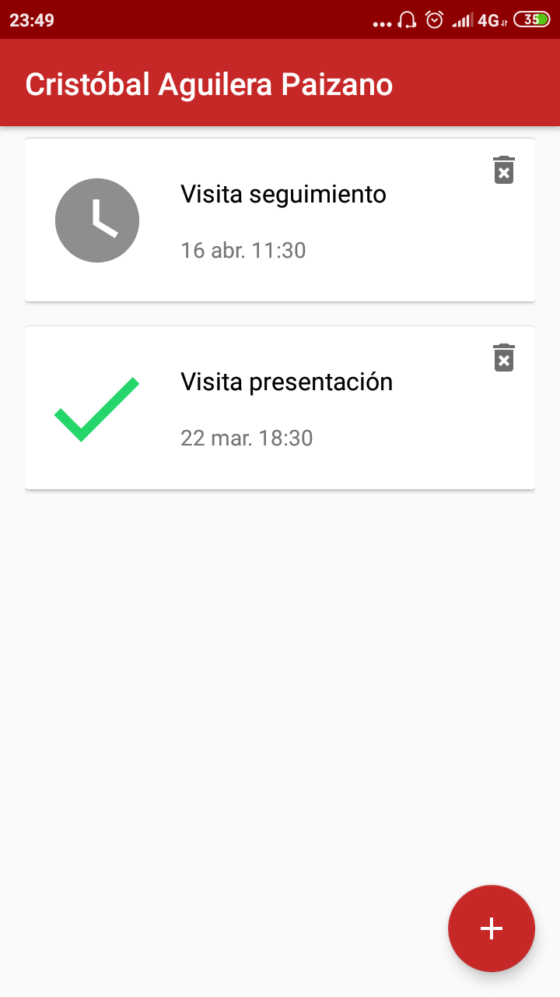
Vistas de la aplicación

Slide 7
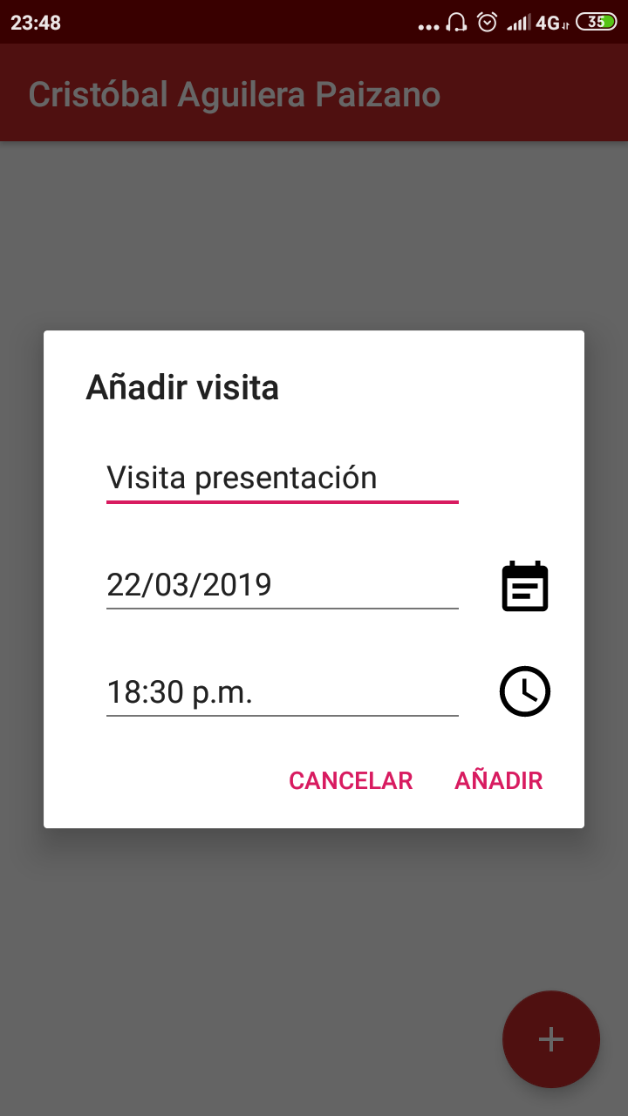
Vistas de la aplicación

Slide 8
Aplicación web
👉

Slide 9
¡Gracias!
¿Alguna pregunta?

